Slide 1
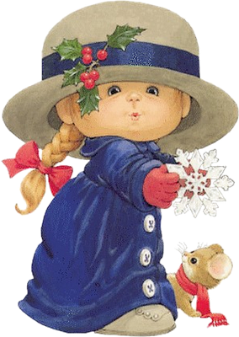
Дефиле Шляпка-2017 «Зимняя фантазия»

Slide 2
Коллекция шляпок второй младшей группы

Slide 3
Коллекция шляпок средней группы

Slide 4
Коллекция шляпок старшей группы

Slide 5
Коллекция шляпок подготовительной к школе группы «А»

Slide 6
Коллекция шляпок подготовительной к школе группы «Б»

